Slide 1

«Я і мая мова»
Беларуская мова ў І класе
Урок 30
Дэманстрацыйны матэрыял
Распрацавала:
Мурашка Н. У.,
аспірант БДПУ імя М. Танка, настаўнік пачатковых класаў

Slide 2
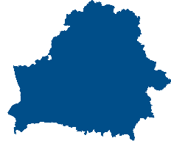





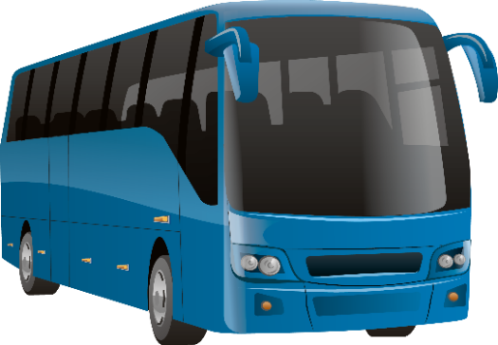



Наша падарожжа
Беларусь
Кватэра
Школа
Прырода
Горад
Вёска
Лес

Slide 3
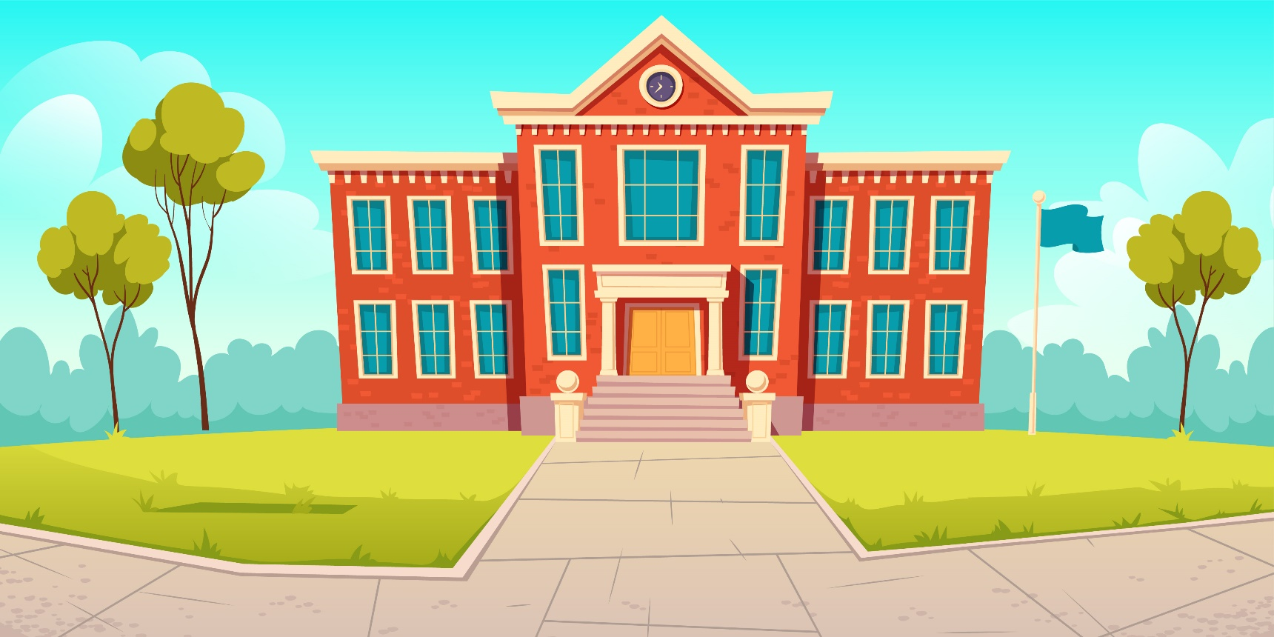
Прыпынак «Школа»

Slide 4

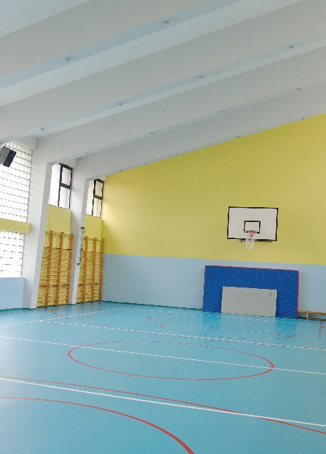
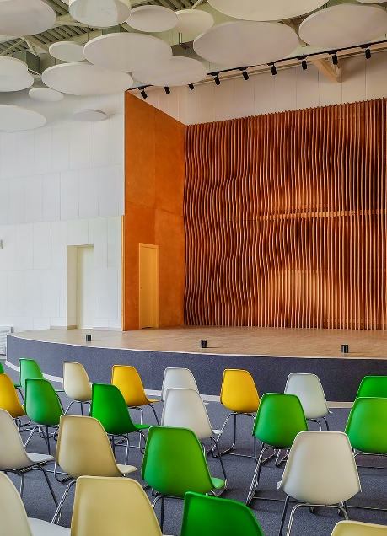
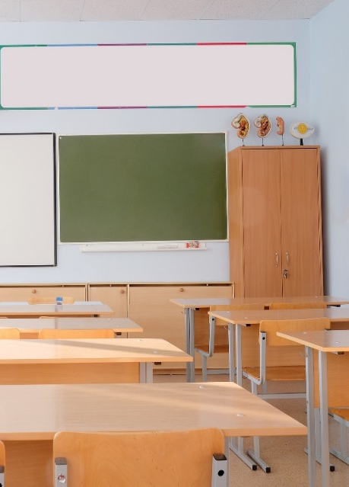
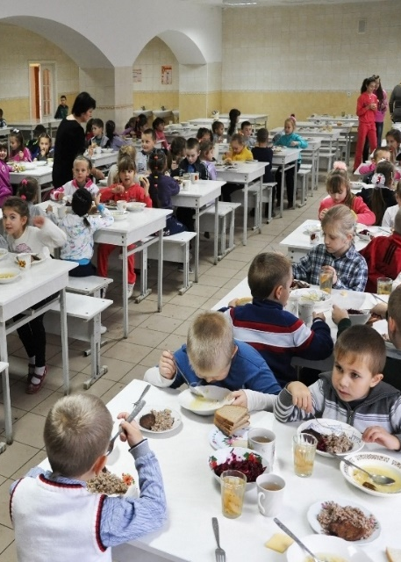
Я ведаю 5 назваў
ШКОЛЬНЫХ ПАМЯШКАННЯЎ
БІБЛІЯТЭКА
СПАРТЫЎНАЯ
ЗАЛА
АКТАВАЯ
ЗАЛА
КЛАС
СТАЛОВАЯ

Slide 5
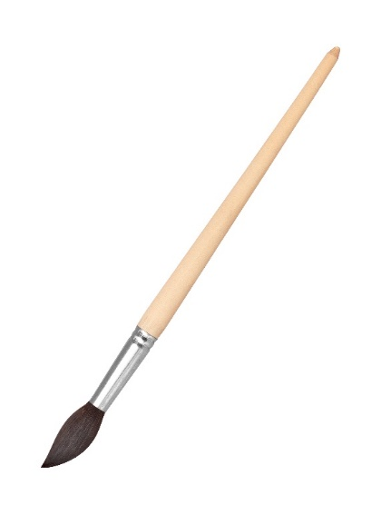
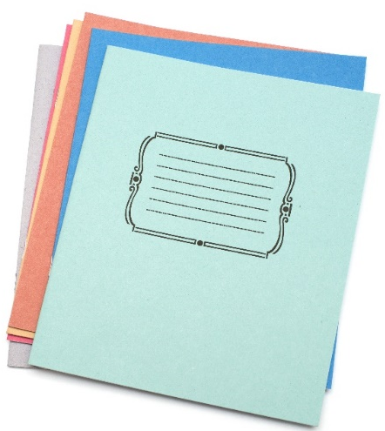

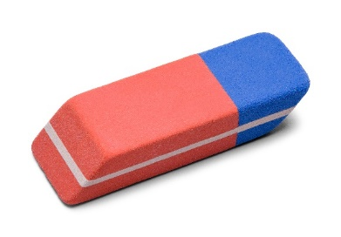
Я ведаю 5 назваў
ШКОЛЬНЫХ РЭЧАЎ
ПАДРУЧНІК
АЛОВАК
ПЭНДЗЛІК
СШЫТАК
ГУМКА

Slide 6

Прыпынак «Кватэра»

Slide 7





Я ведаю 5 назваў
МЭБЛІ
КАНАПА
ШАФА
ПІСЬМОВЫ
СТОЛ
ЛОЖАК
ЛЮСТЭРКА

Slide 8
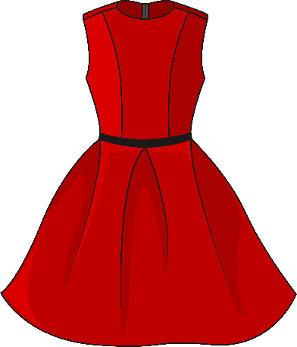


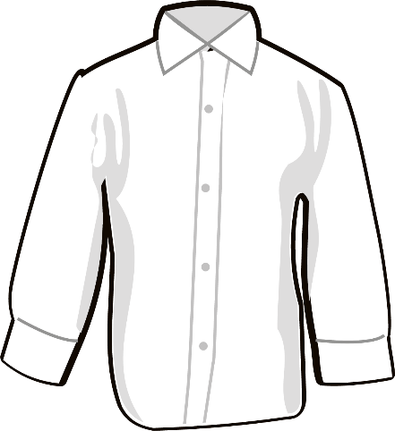
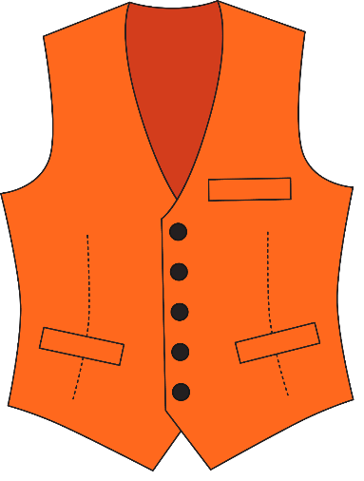
Я ведаю 5 назваў
АДЗЕННЯ
СУКЕНКА
СПАДНІЦА
ШКАРПЭТКІ
КАШУЛЯ
КАМІЗЭЛЬКА

Slide 9
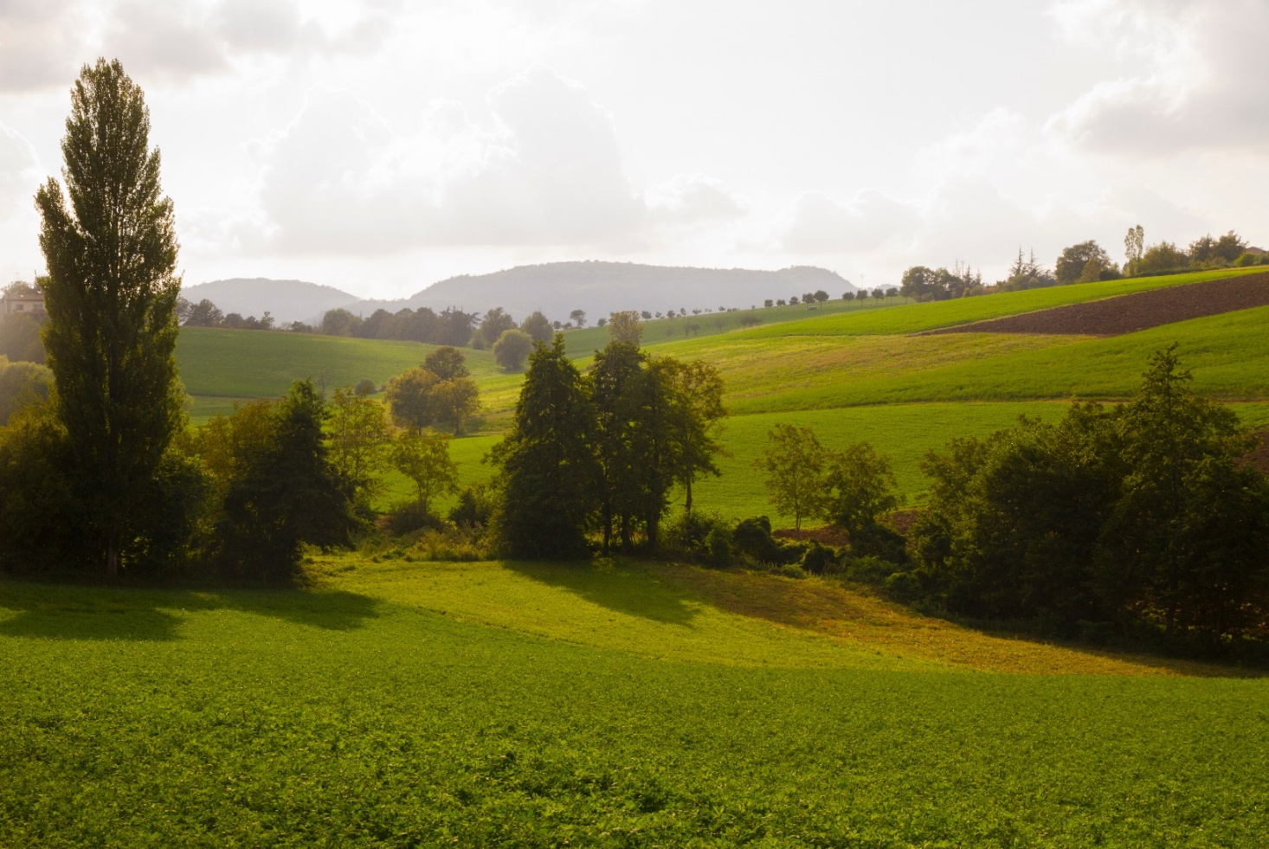
Прыпынак «Прырода»

Slide 10
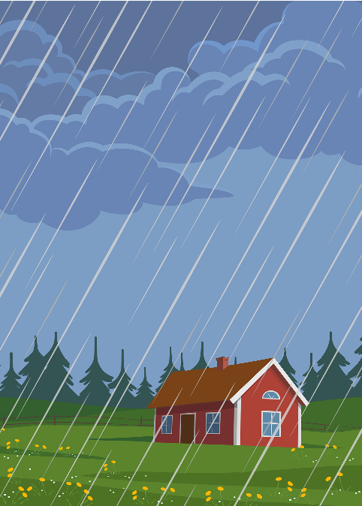

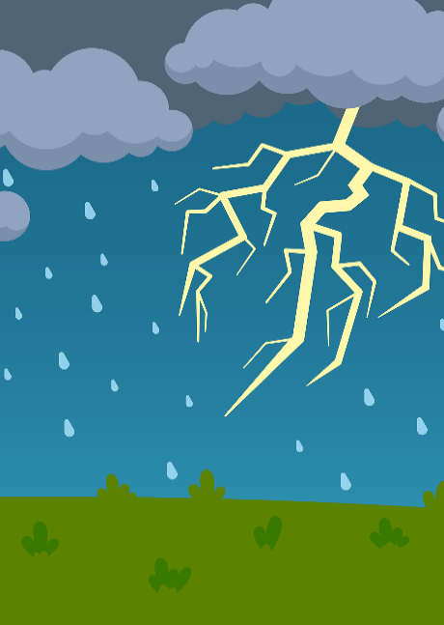

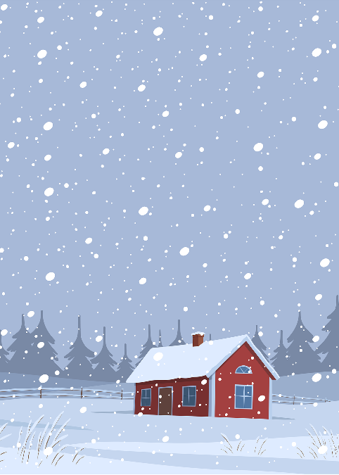
Я ведаю 5 назваў
З’ЯЎ ПРЫРОДЫ
ДОЖДЖ
ЗАВІРУХА
НАВАЛЬНІЦА
ВЯСЁЛКА
СНЕГ

Slide 11
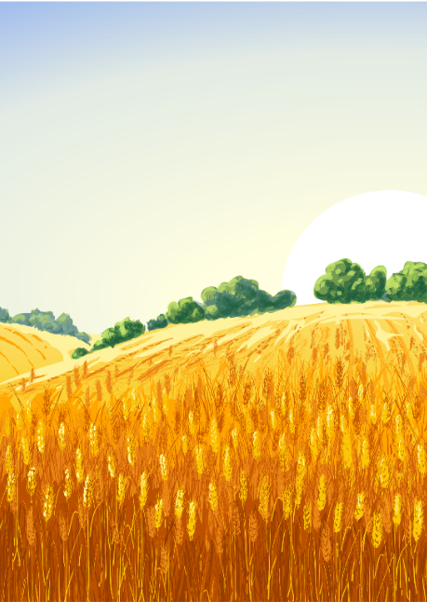
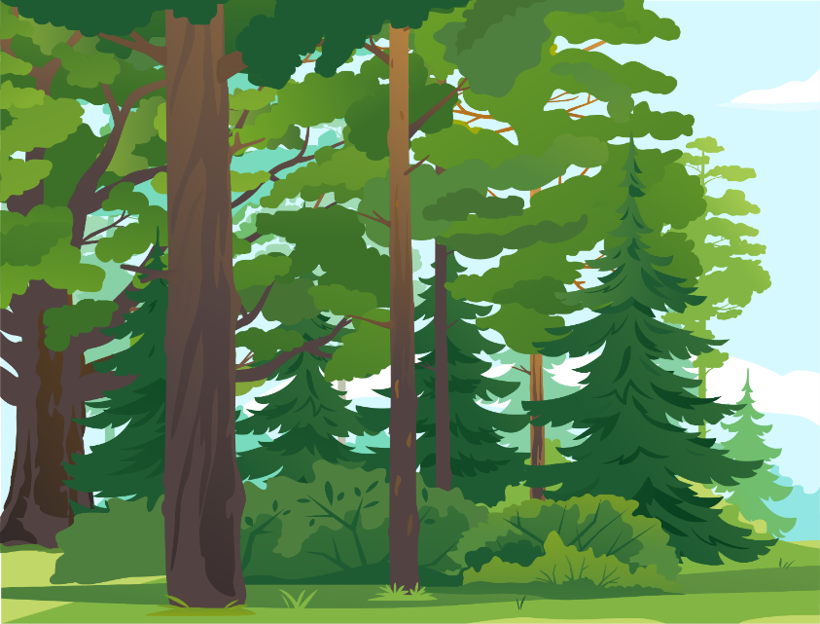
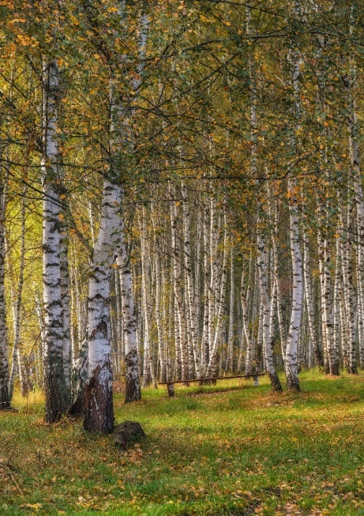

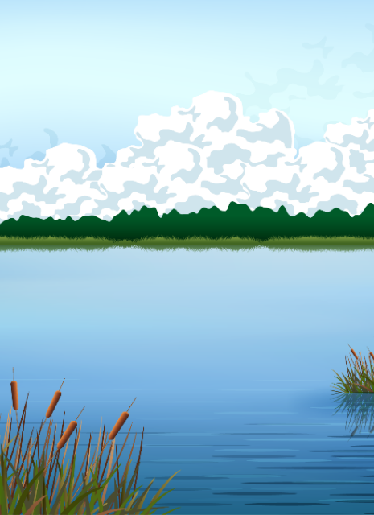
Я ведаю 5 назваў
НАВАКОЛЛЯ
ПОЛЕ
ЛЕС
ГАЙ
ЛУГ
ВОЗЕРА

Slide 12


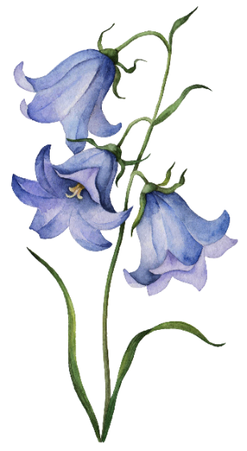


Я ведаю 5 назваў
КВЕТАК
РУЖА
КАНЮШЫНА
ЗВАНОЧАК
ДЗЬМУХАВЕЦ
РАМОНАК

Slide 13
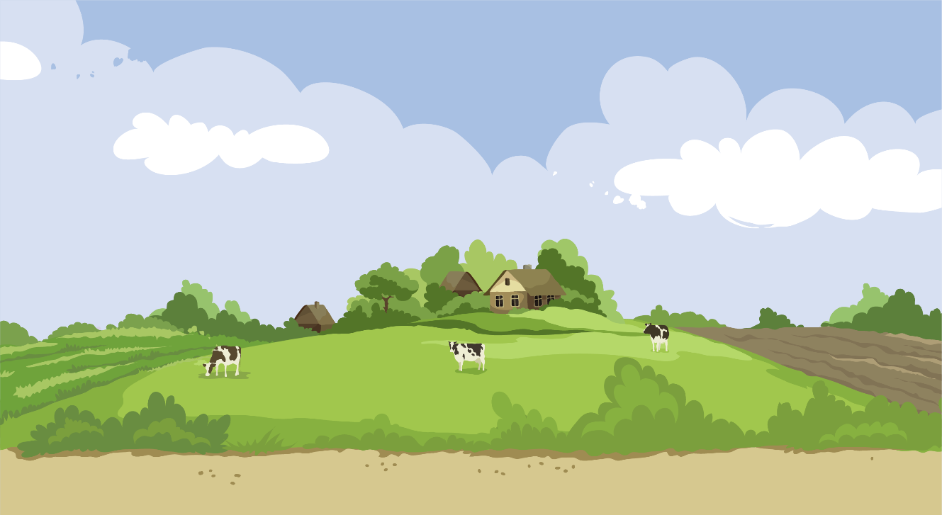
Прыпынак «Вёска»

Slide 14






Я ведаю 5 назваў
БАБУЛІНЫХ РЭЧАЎ
КУФАР
ФІРАНКІ
ПАЛАВІКІ
ПАЛІЦА
ЛАЎКА

Slide 15
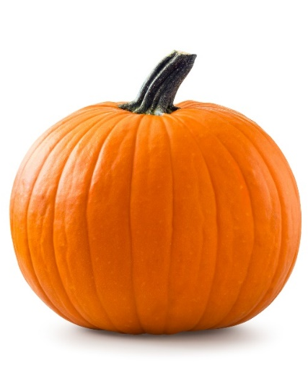
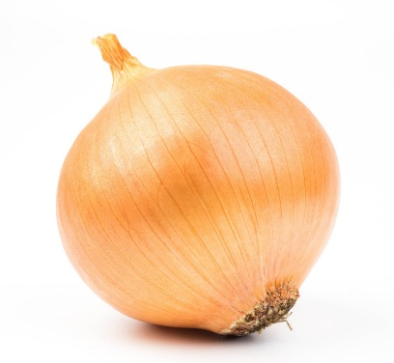

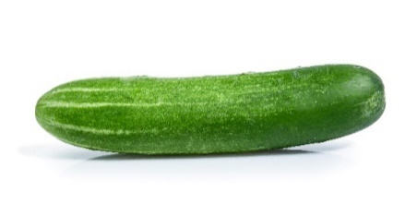
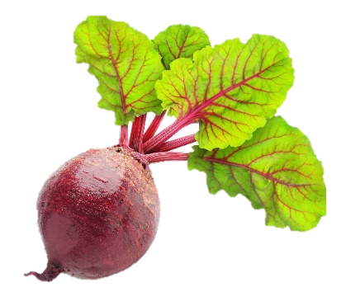
Я ведаю 5 назваў
АГАРОДНІНЫ
ЦЫБУЛЯ
ГАРБУЗ
АГУРОК
БУРАК
БУЛЬБА

Slide 16
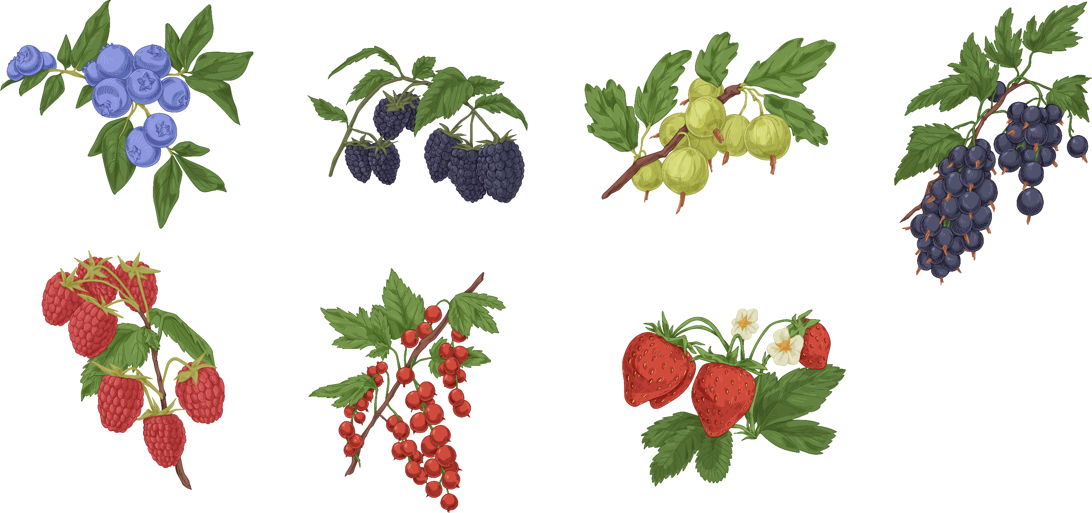
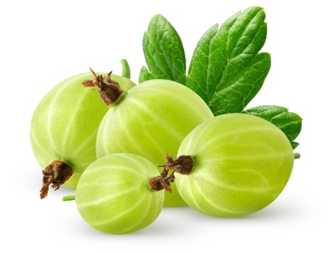
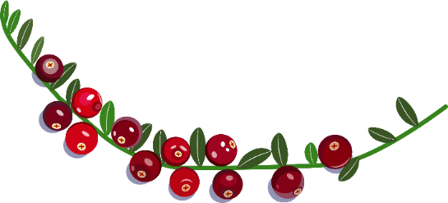


Я ведаю 5 назваў
ЯГАД
АГРЭСТ
ЖУРАВІНЫ
ПАРЭЧКІ
ЧАРНІЦЫ
БУЯКІ

Slide 17

Прыпынак «Лес»

Slide 18
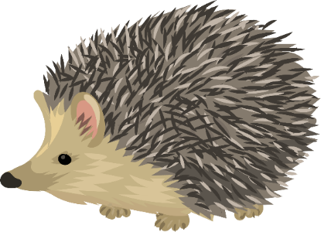
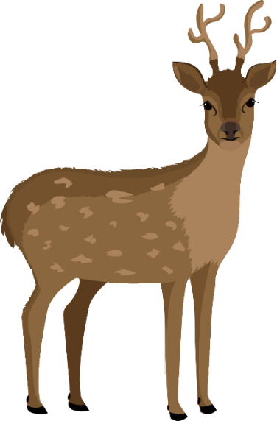
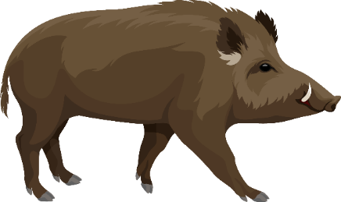

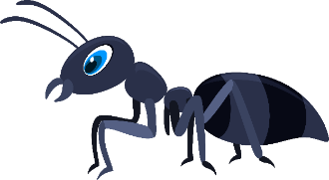
Я ведаю 5 назваў
ЛЯСНЫХ ЖЫХАРОЎ
ДЗІК
ВОЖЫК
МУРАШКА
ВАВЁРКА
КАЗУЛЯ

Slide 19
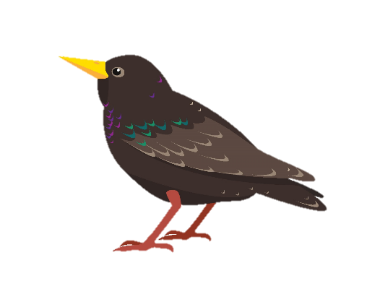

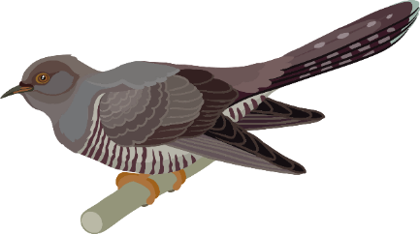


Я ведаю 5 назваў
ПТУШАК
ЗЯЗЮЛЯ
ШПАК
СНЯГІР
КРЫЖАДЗЮБ
КАЧКА

Slide 20

Прыпынак «Горад»

Slide 21
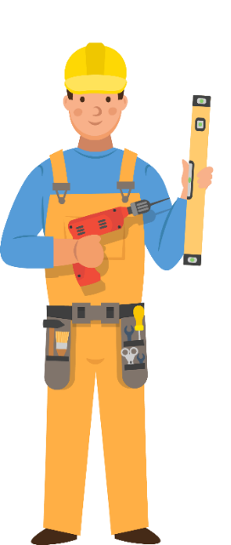

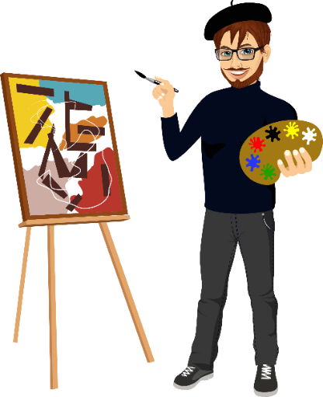


Я ведаю 5 назваў
ПРАФЕСІЙ
БУДАЎНІК
МАСТАК
НАВУКОВЕЦ
НАСТАЎНІК
УРАЧ

Slide 22
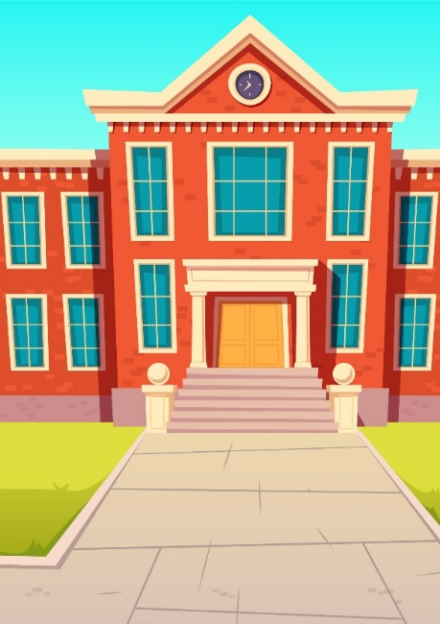

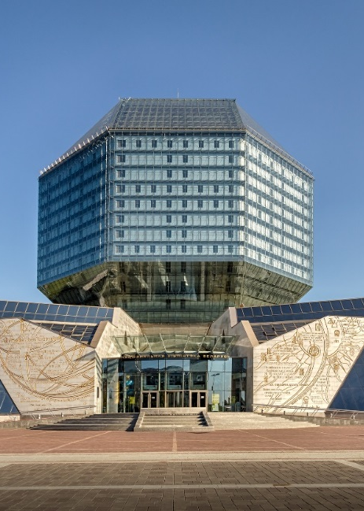
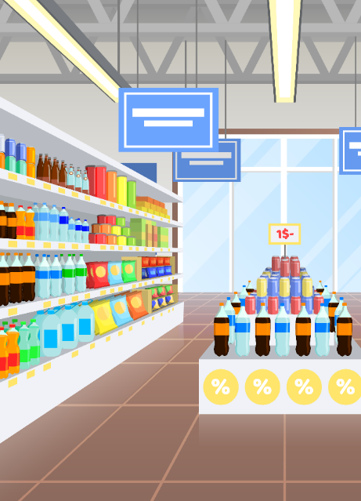
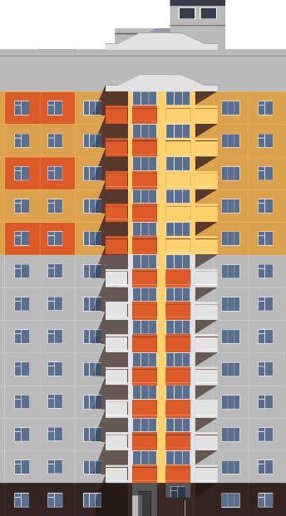
Я ведаю 5 назваў
ГАРАДСКІХ БУДЫНКАЎ
ШКОЛА
ПОШТА
БІБЛІЯТЭКА
КРАМА
ШМАТПАВЯРХОВЫ
ДОМ

Slide 23
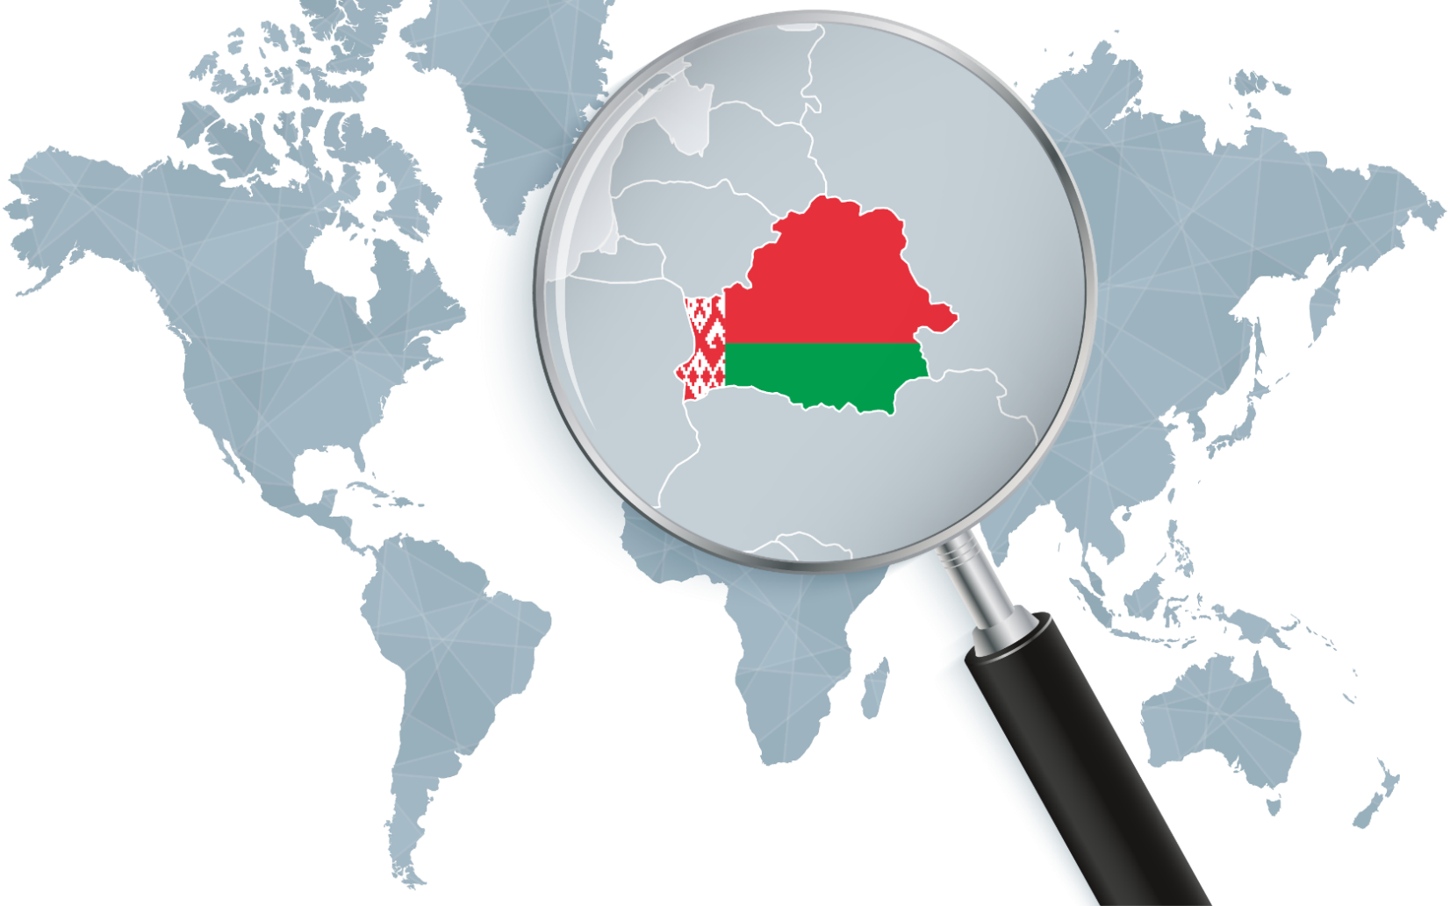
Прыпынак «Беларусь»

Slide 24



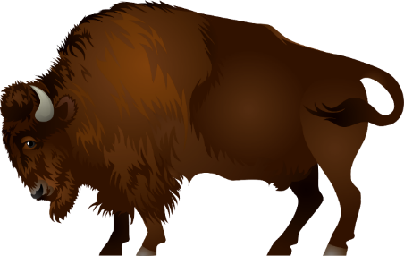
Я ведаю 5 назваў
СІМВАЛАЎ БЕЛАРУСІ
Мы, беларусы, – мірныя людзі,
Сэрцам адданыя роднай зямлі,
Шчыра сябруем, сілы гартуем
Мы ў працавітай, вольнай сям’і.
Слаўся, зямлі нашай светлае імя,
Слаўся, народаў братэрскі саюз!
Наша любімая маці-Радзіма,
Вечна жыві і квітней, Беларусь!..
СЦЯГ
ГІМН
ВАСІЛЁК
ГЕРБ
ЗУБР

Slide 25
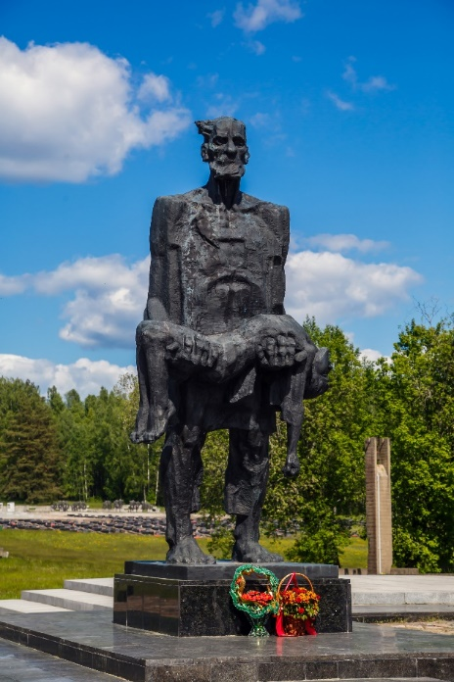
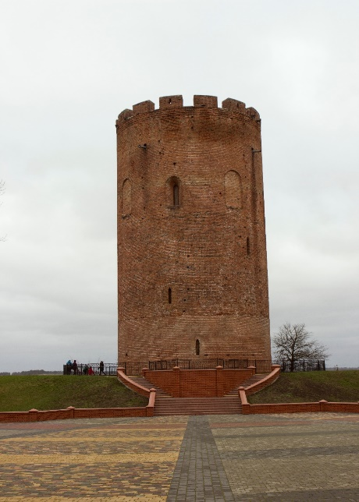
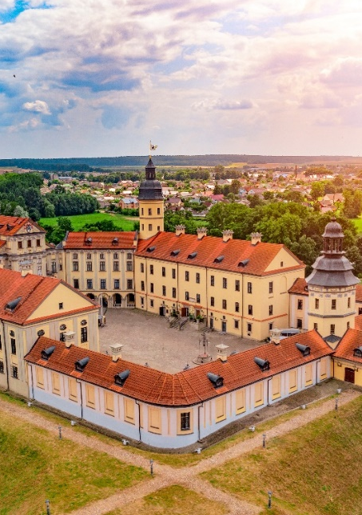
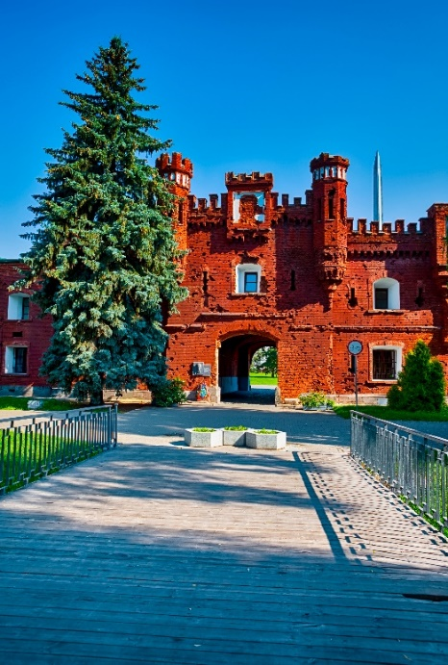
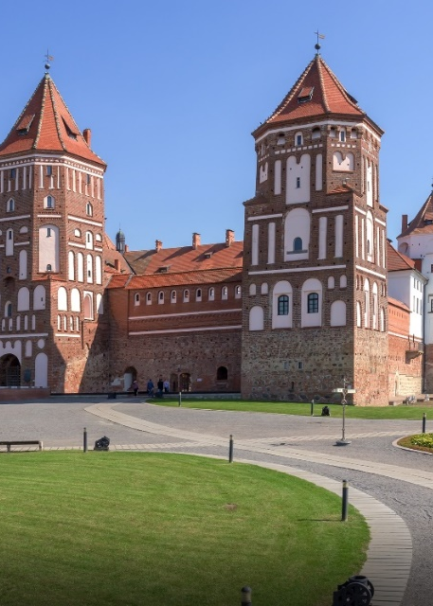
Я ведаю 5 назваў
ПАМЯТНЫХ МЯСЦІН БЕЛАРУСІ
ХАТЫНЬ
КАМЯНЕЦКАЯ
ВЕЖА
НЯСВІЖСКІ
ЗАМАК
БРЭСЦКАЯ
КРЭПАСЦЬ
МІРСКІ
ЗАМАК

Slide 26
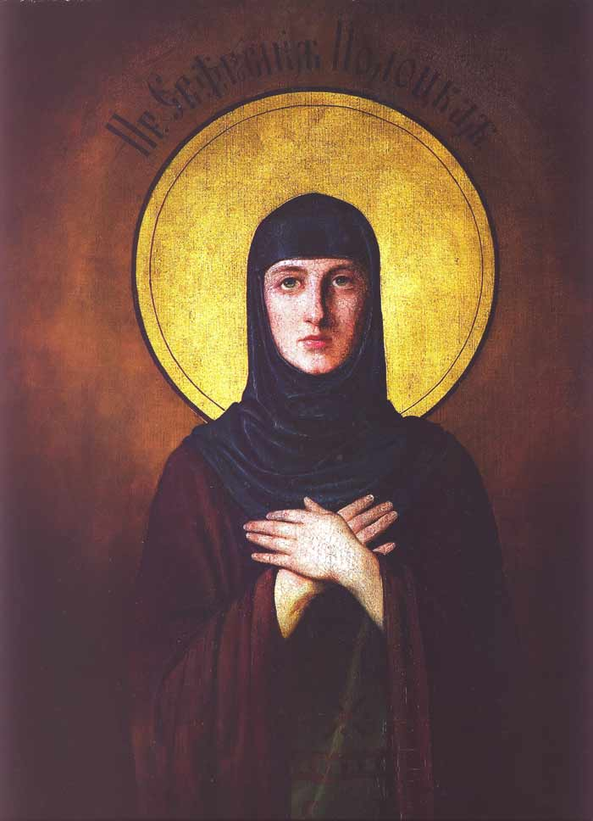



СЛАВУТЫЯ ЗЕМЛЯКІ
?
ЕФРАСІННЯ
ПОЛАЦКАЯ
МАРАТ
КАЗЕЙ
НАЗАВІ
ЯШЧЭ
АДНАГО
ФРАНЦЫСК
СКАРЫНА
УЛАДЗІМІР
КАРВАТ

Slide 27
Я ведаю, як чытаць і адказваць
«Я і мая мова»
Да новых сустрэч
у 2 класе!

Slide 28
Спіс выкарыстаных крыніц
belarus.by
sb.by
warmuseum.by
welcometobelarus.by
freepik.com
shutterstock.com

